Slide 1
Az instabilitás politikája: védekező mechanizmusok, színes forradalmak és az autokratikus változás visszafordítása
6

Slide 2
Rendszerstabilitás és -erózió
ideáltipikus rendszerek = stabil, önfenntartó rendszerek
belső stabilitás: van változás és (ki)fejlődés, de ezek az adott rendszer belső logikáját követik, a „lényegén” nem változtatnak → külső (exogén) behatás nélkül a rendszer tudja kezelni a belső (endogén) folyamatait, kihívásait
a rendszerstabilitás alapelvei:
a rezsim alrendszerei egymással kompatibilis módon működnek, azaz az egyik alrendszer tevékenysége nem zárja ki, hogy a másik ellássa a rá háramló feladatokat;
a rezsim alrendszerei kölcsönösen támogatják egymást, azaz az egyes alrendszerek, miközben a saját feladatukat végzik, egyben kedvező feltéteket is teremtenek más alrendszerek zavarmentes működéséhez;
a rezsim hatékony védekező mechanizmusokkal rendelkezik, amelyek megelőzik vagy – ha mégis bekövetkeznek – semlegesítik vagy korrigálják a destruktív tendenciákat, hogy ne vezessenek a rezsim lényegének lerombolásához.

Slide 3
Ideáltipikus rendszerek
Liberális demokrácia
Patronális autokrácia
Piackihasználó diktatúra
Patronális demokrácia
Kommunista diktatúra
Konzervatív autokrácia
Észtország
Lengyelország
Csehország
Kína
Románia
Grúzia
Észak-Macedónia
Ukrajna
Moldova
Kazahsztán
Magyarország
Oroszország
(2021-es állapot.)

Slide 4
A liberális demokrácia védekező mechanizmusai (1)
A rendszer „lényege”: (1) az emberi jogok egyetemes védelme, (2) az emberek egyenlő joga, hogy beleszólásuk legyen, hogyan irányítják az életüket
Kihívás: autokratikus tendenciák mint anomáliák
az ilyen szándékú, így cselekvő aktorok kivételesek
Védekező mechanizmus az (1)-es jellemző védelmére: a hatalmi ágak szétválasztása
horizontális (végrehajtó, törvényhozó, bírói ág)
vertikális (központi kormányzat vs. önkormányzatok)
Védekező mechanizmus a (2)-es jellemző védelmére: közösségi érdekbeszámítás
nem semlegesített folyamat: a folyamat eredményét a választók, nem pedig a hatalmon lévők határozzák meg

Slide 5
A liberális demokrácia védekező mechanizmusai (2)
a védekező mechanizmusok „szociológiai oldala”: a szereplők egymással szembeni autonómiája (Madison: „becsvággyal becsvágynak kell szembeszegülnie”)
hatalmi ágak szétválasztása: de facto intézményi függetlenség (pl. önkormányzatok adóbevételei) és egymásra hatás (egymásba átnyúló jogosítványok)
közösségi érdekbeszámítás: a civil társadalom négy autonómiája
a média autonómiája
a vállalkozók autonómiája
a civil szervezetek (NGO-k, „watchdog” szervezetek) autonómiája
a polgárok autonómiája (polgári szabadságjogok, pénzügyi önállóság)

Slide 6
Az autokratikus változás különböző szintjei
 | A hatalmon lévők sikeresen deaktiválják…
 | az első védekező mechanizmust (hatalmi ágak szétválasztása) | a második védekező mechanizmust (civil társadalom autonómiája)
Autokratikus kísérlet | - | -
Autokratikus áttörés | X | -
Autokratikus stabilizáció | X | X
Alkotmányos puccs egy demokratikus közösség alkotmányának, valamint alapvető (de jure) intézményi keretének egyetlen politikai aktor által végrehajtott megváltoztatása úgy, hogy megerősíti a végrehajtói hatalmat – azaz a saját hatalmát – a többi hatalmi ág kárára, a szubsztantív racionális legitimáció (populizmus) nevében.

Slide 7
A patronális demokrácia dinamikus egyensúlyi állapota
A rendszer „lényege”: informális patronális hálók versengő pluralizmusa (többpiramisos patronális háló)
Kihívás: autokratikus tendenciák mint norma
az ilyen szándékú, így cselekvő aktorok szabályszerűek
harmóniára törekvés: a főpatrónusok hatalma útjában álló akadályokat és az érdekbeszámítást a hálón belül felszámolták, ezt akarják országos szinten is
DE: érvényesül a madisoni elv, a becsvágy korlátozza a becsvágyat → dinamikus egyensúly, a demokratikus intézmények (korlátozott, de érdemi) működése
Védekező mechanizmusok: intézményi és társadalmi

Slide 8
A patronális demokrácia védekező mechanizmusai
Intézményi: (1) arányos választási rendszer, (2) osztott végrehajtó hatalom
arányos választási rendszer: nehéz alkotmányozó többséghez jutni
osztott végrehajtó hatalom: nem egy kézben összpontosul a hatalom (kohabitáció)
jelzőhatás: a formális pozíció informális jelzést is küld, hogy ki a főnök, kihez kell igazodni
Társadalmi: „színes forradalmak” (Grúzia 2003, Kirgizisztán 2005 és 2020, Ukrajna 2004 és 2014, Örményország 2018 stb.)
nem klasszikus forradalmak: a legitimációs mintázat lecserélése helyett az ezzel szembeni lázadást testesítik meg (joguralom, a de jure korlátok de facto ereje)
tipikus lefolyásuk: 1. választási csalás (vagy ezzel egyenértékű); 2. legitimációt megkérdőjelező tüntetések; 3. külső aktorok támogatása; 4. a vezetők távozása
DE: nincs antipatronális átalakulás, mert a demokrácia álcája mögött az elnyomást nem tűrő patronális hálók lázadása áll

Slide 9
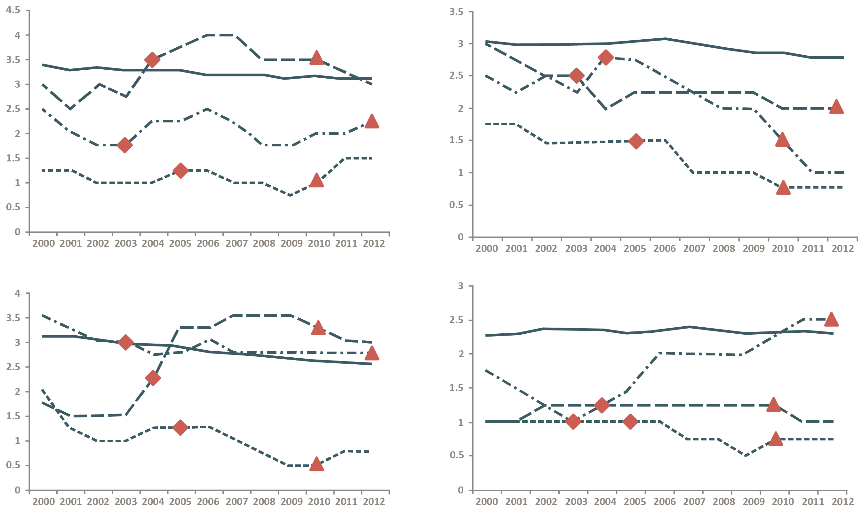
A kormányzás demokratikusságának összehasonlítása a színes forradalmak országaiban (index adatok)
Választási folyamat a választási forradalmak után
Igazságszolgáltatás a választási forradalmak után
: Ukrajna
: Grúzia
: Kirgizisztán
: a többi posztkommunista ország átlaga
: a színes forradalom ideje
Médiafüggetlenség a választási forradalmak után
Korrupció a választási forradalmak után
: a színes forradalom nyomán létrejött rezsim vége

Slide 10
A patronális autokrácia stabilitása
A rendszer „lényege”: a csúcspatrónus és a fogadott politikai család monopolisztikus uralma (egypiramisos patronális háló)
a hatalmi ágak de facto összekapcsolása a csúcspatrónus kezében
a rivális patronális hálókat likvidálták, alávetették vagy semlegesítették
leigázott civil társadalom
Kihívás: pluralista tendenciák
a kihívás immár nem a demokrácia letörése, hanem annak újbóli bevezetése
kihívás kívülről (a társadalom részéről) és belülről (a fogadott politikai családból)

Slide 11
Védekezés a külső nyomás ellen: autokratikus stabilizáció
 |  | Helytelen kormányzati befolyásolás a polgári bíráskodásban (1: tökéletesen beavatkozás-mentes; 0: tökéletesen kézivezérelt)
 |  | 0,73-0,89 | 0,56-0,72 | 0,39-0,55 | 0,22-0,38
Kormányzati hatalmi jogkörök korlátozottsága (1: tökéletesen korlátozott; 0: tökéletesen korlátozatlan) | 0,73-0,89 | Észtország, Csehország
 | 0,56-0,72 |  | Románia | Grúzia, Lengyelország
 | 0,39-0,55 |  |  | Észak-Macedónia | Ukrajna, Moldova, Kazahsztán, Magyarország
 | 0,22-0,38 |  |  |  | Oroszország, Kína
 |  | Alapvető jogok (1: tökéletesen megvédett; 0: tökéletesen semmibe vett)
 |  | 0,73-0,89 | 0,56-0,72 | 0,39-0,55 | 0,22-0,38
Kormányzati hatalmi jogkörök korlátozottsága (1: tökéletesen korlátozott; 0: tökéletesen korlátozatlan) | 0,73-0,89 | Észtország, Csehország
 | 0,56-0,72 |  | Grúzia, Lengyelország, Románia
 | 0,39-0,55 |  | Észak-Macedónia, Ukrajna, Magyarország | Moldova, Kazahsztán
 | 0,22-0,38 |  |  | Oroszország | Kína

Slide 12
Védekezés a belső nyomás ellen: a hatalmi erőforrások szétválasztása a fogadott politikai családon belül
 | Politikai hatalom (1): végrehajtó hatalom | Politikai hatalom (2): pártháttér | Gazdasági hatalom (1): országos szintű üzleti vagy ipari tulajdon | Gazdasági hatalom (2): országos szintű média tulajdonlása)
Csúcspatrónus | + | + | + | +
Poligarcha (1) | + | - | + - | -
Poligarcha (2) | - | + | + - | -
Oligarcha (1) | + - | - | + | -
Oligarcha (2) | + - | - | - | +
Politikai stróman | - | - | - | -
Gazdasági stróman | - | - | - | -

Slide 13
Az utódlás problémája: túléli-e a rendszer a vezető távozását?
a csúcspatrónus nem uralkodik örökké
nincs egyértelmű utódja (a csúcspatrónusi pozíció „osztatlan jószág”)
túléli-e a rendszer a távozását?
„béna kacsa” szindróma: ahogy érzik, hogy a csúcspatrónus távozni készül, megindul az elpártolás → önbeteljesítő jóslat: a hatalomcsökkenés víziója miatt csúszik ki a kezéből a hatalom
lehetséges megoldások:
fokozatos utódlás az elnöki hatalom felosztásával (Kazahsztán)
örökletes utódlás (Azerbajdzsán)
klánpaktum (Üzbegisztán)
ha osztatlan a végrehajtó hatalom, nagyobb az esély a rendszer túlélésére (prezidenciális rendszerek)

Slide 14
Ideáltipikus visszatérések az autokratikus váltás különböző szintjeiről
Nem választásos helyreállítás
Választásos / nem választásos helyreállítás
Választásos korrekció
Meg nem kérdőjelezett demokrácia
Autokratikus kísérlet
Autokratikus áttörés
Autokratikus stabilizáció
Meg nem kérdőjelezett autokrácia

Slide 15
Kormánykritikai vs. rendszerkritikai paradigma
Kormánykritikai paradigma | Rendszerkritikai paradigma
a kormányt támadja, nem a rendszert, mint egészet | az autokratikus rezsimet támadja, nem a kormányt önmagában
a szakpolitikákat vitatja úgy, mintha az a deklarált ideológiai célokat akarná követni (a célok tartalmát kritizálja) | nem a közpolitikák deklarált ideológiai céljait bírálja, hanem azt, ahogy ezek a hatalomkoncentrációt és a vagyonfelhalmozást szolgálják
a stratégiáját a pártok versenyéhez igazítja, ellenzéki együttműködés vagy országos mozgalom nélkül | a stratégiáját az ellenzéki együttműködéshez igazítja, és országos mozgalmat generál a „demokratikus ellenzék” kontra „autokratikus rezsim” közti törésvonal mentén
nagyjából megtartja a távolságot a politikai pártok és a civil szervezetek, valamit a vállalkozók között, akik inkább bizonyos szakpolitikákat támogatnak, semmint bizonyos politikai erőket | ráveszi a civil szervezeteket és a vállalkozókat, hogy az ellenzék mellé álljanak a vezető politikai elittel szemben, amely le akarja rombolni a demokráciát

Slide 16
A demokratikus változás különböző szintjei
 | Az autokrácia ellenzéke sikerrel helyreállítja…
 | az első védekező mechanizmust (hatalmi ágak szétválasztása) | a második védekező mechanizmust (civil társadalom autonómiája)
Demokratikus kísérlet | - | -
Demokratikus áttörés | X | -
Demokratikus stabilizáció | X | X

Slide 17
Köszönöm a figyelmet!
Kérdés?

